Slide 1
OUNTRY
NOTEBOOK

Slide 2
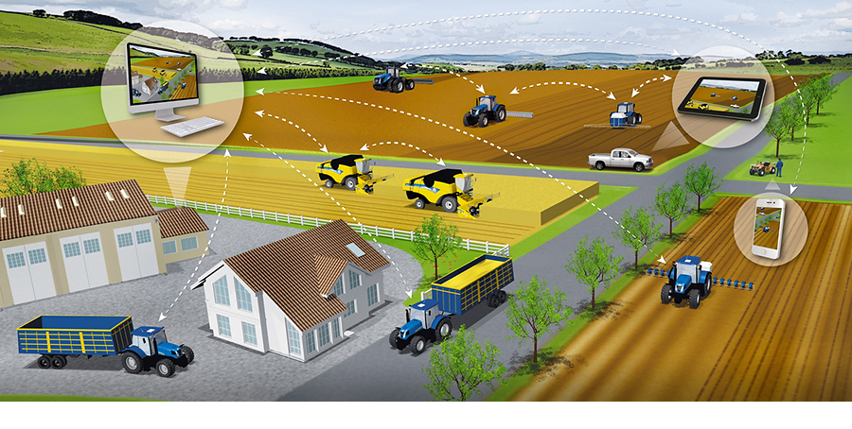
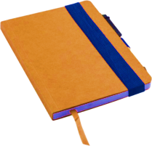
OUNTRY
NOTEBOOK
Il quaderno di campagna digitale
Elenco quaderno di campagna

